Slide 1
Programación orientada a objetos (P.O.O)

Slide 2
1.- Introducción a la P.O.O.
La programación orientada a objetos (P.O.O.) es un método de implementación en el que los programas se organizan como colecciones de objetos que cooperan entre sí.
Se puede considerar una extensión de la programación estructurada pero es una filosofía completa de desarrollo software, alternativa al desarrollo estructurado.

Slide 3
Introducción a la P.O.O.
Las tecnologías orientadas a objetos se han convertido a partir de la década de los noventa en uno de los motores clave de la industria del software.
Aplicaciones orientadas a objetos:
  Interfaces gráficas de usuario
  Sistemas cliente servidor
  Sistemas tiempo real
  Sistemas simulación
  Inteligencia artificial
  …

Slide 4
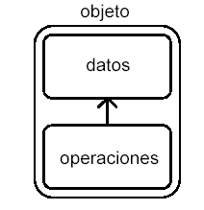
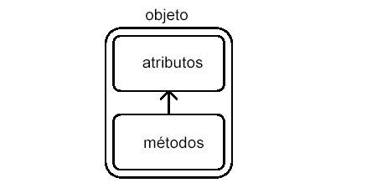
Introducción a la P.O.O.: Objetos
Objetos
  En un enfoque clásico o procedimental se tiende a tratar separadamente datos y procesos:
    Este enfoque aborda primero las tareas a llevar cabo y las va descomponiendo en subtareas hasta llegar al nivel de instrucciones directamente codificables en el lenguaje de programación.
  El enfoque orientado a objetos descompone el sistema en un conjunto de elementos llamados OBJETOS que cooperan entre sí para cumplir los requisitos de un sistema.
    Cada objeto contiene atributos (datos) y métodos (operaciones sobre los datos): Encapsulamiento

Slide 5
Introducción a la P.O.O.: Objetos
  Por medio del encapsulamiento se puede atacar cada objeto por separado:
    Se analiza, diseña, implementa y se prueba cada objeto como una unidad independiente.
  Esto facilita el diseño y posterior mantenimiento del sistema. Si un objeto se modifica, los demás no se ven alterados.

Slide 6
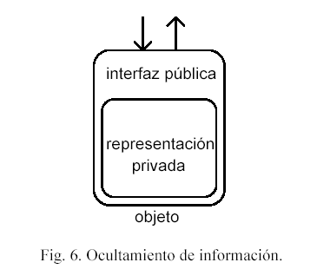
Introducción a la P.O.O.: Objetos
  Un conjunto de objetos aislados unos de otros sería inútil en la construcción de un sistema.
  Cada objeto tiene:
    Una representación privada de los datos que encapsula (atributos)
    Una interfaz pública por medio de la cual se comunica con los otros objetos de la aplicación (métodos)
  Estas facetas del objeto están claramente diferenciadas y el principio aplicado se conoce como ocultamiento de información.

Slide 7
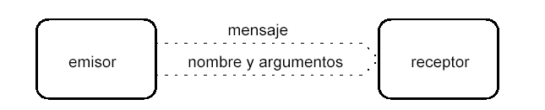
Introducción a la P.O.O. Mensajes
Un objeto accede a otro objeto de la aplicación enviándole un mensaje solicitando la ejecución de alguno de sus métodos.
Cuando el objeto inactivo recibe el mensaje se hace activo y ejecuta el método pedido.
El mensaje no especifica cómo debe realizarse la operación, información que queda oculta siempre al emisor.

Slide 8
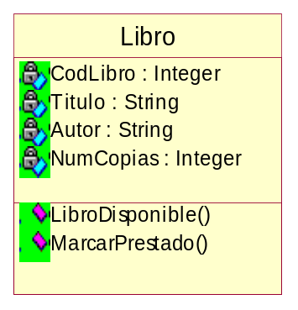
Introducción a la P.O.O. Clases
Los objetos que comparten un mismo conjunto de atributos y un mismo comportamiento pertenecen a una misma clase.
Una clase es la especificación genérica de un conjunto de objetos similares.
Los objetos creados a partir de una clase en particular son llamados instancias de esa clase.
  La clase LIBROS de una biblioteca contiene los atributos genéricos y las operaciones que se pueden realizar con ellos.
  Cada libro concreto de la biblioteca es un objeto (instancia) de la clase LIBROS.

Slide 9
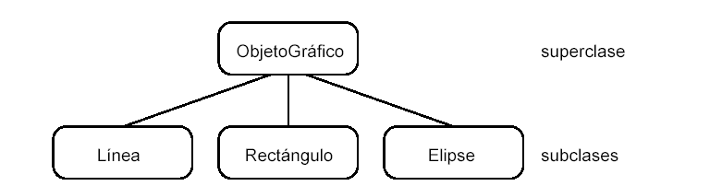
Introducción a la P.O.O. Herencia
La herencia es el mecanismo que permite a una clase definir sus atributos y métodos como extensión de otra u otras clases, heredando su conocimiento.
La herencia permite la clasificación de las clases en jerarquías:
  La clase que hereda es llamada subclase y la clase heredada superclase.

Slide 10
Introducción a la P.O.O. Herencia
La herencia es la herramienta más poderosa de la metodología OO:
  Nuevas clases pueden ser definidas a partir de otras existentes con solo especificar las diferencias sin tener que construirlas de nuevo.
  Promueve la reutilización.
  Aumenta la productividad.

Slide 11
Introducción a la P.O.O.
Ahora podemos ampliar la definición previa de orientación a objetos.
Según Booch:
  “La orientación a objetos es un método de implementación en el que los programas se organizan como colecciones de objetos que cooperan entre sí, cada uno de los cuales representan una instancia de una clase y cuyas clases son todas miembros de una jerarquía unidas entre sí mediante relaciones de herencia”.

Slide 12
2.- Clases
Las clases son el núcleo de Java. Cualquier concepto que se quiera implementar en Java debe estar dentro de una clase.
Una clase es un conjunto de datos (atributos o variables miembros) y de funciones (métodos) que operan sobre ellos.
Un paquete es un conjunto de clases relacionadas entre sí.
Un paquete a su vez puede estar formado por más subpaquetes en una estructura jerárquica.
En este tema se introducen los conceptos básicos de una clase, cómo se definen y cómo se emplean para crear objetos.

Slide 13
2.1.- Clases:
Definición e implementación
Las implementación de una clase en Java debe ir en un fichero en formato texto con la extensión .java y nombre idéntico a la clase implementada.
  Ejemplos:
    La clase Persona se escribe en un fichero Persona.java
    La clase Casa se escribe en un fichero Casa.java
El nombre de una clase por convención empieza siempre por mayúscula.
  Ejemplos:
    Clase coche en fichero coche.java → Incorrecto
    Clase coche en fichero Coche.java → Incorrecto
    Clase Coche en fichero coche.java → Incorrecto
    Clase Coche en fichero Coche.java → Correcto

Slide 14
2.1.- Clases:
Definición e implementación
La declaración de una clase se realiza mediante la palabra reservada class seguida de su nombre.
La implementación de la clase (atributos y métodos) deben ir encerrados entre {}.
La palabra clave class puede ir precedida de un modificador de acceso: public, abstract, final. Estos modificadores alteran el comportamiento de la clase en algunos aspectos.
Sintaxis :
  [modificador] class NombreClase
  {
  //Definición de la clase
  }

Slide 15
2.1.- Clases:
Definición e implementación
Modificadores de clase
  public
    La clase es accesible desde cualquier lugar del programa.
    Si no aparece, solo se puede acceder a ella desde el directorio o paquete donde está declarada (se explicará el concepto de paquete posteriormente).
  abstract
    La clase tiene algún método abstracto ( se estudiará en el tema dedicado a la herencia)
  final
    No pueden crearse subclases de esa clase ( se estudiará en el tema dedicado a la herencia).

Slide 16
2.1.- Clases:
Definición e implementación
Estructura general de una clase
  La implementación incluye sus atributos (variables miembro) y sus métodos (definen el comportamiento de los objetos de la clase)
    [modificador] class NombreClase
    {
    //declaración de atributos
    …
    //declaración de métodos
    …
    }

Slide 17
2.1.- Clases:
Definición e implementación
    public class Persona
    {
    //declaración de atributos
    private String nombre;
    private String apellidos;
    private int edad;
    //declaración de métodos
    public Persona() //constructor
    {
    //cuerpo del metodo
    }
    public int getEdad() //devuelve la edad
    {
    //cuerpo del método
    }
    …
    }

Slide 18
2.2.- Clases: Atributos
Se definen dentro de la clase fuera de cualquier método.
Declaración
  [modificadores] tipo nombre [= valor inicial ];
El tipo de los atributos puede ser un tipo básico o primitivo (int, float, etc) o un tipo complejo, es decir una clase (Ej.: String, o un objeto de tipo Persona).
El nombre de los atributos por convención se escriben empezando por minúscula.
Los atributos se inicializan (si no se ha hecho explícitamente) para cada objeto automáticamente.

Slide 19
2.2.- Clases: Atributos
Los atributos pueden ir precedidos en su declaración de uno o varios modificadores.
  Modificadores de acceso:
    public
      Cuando se declara un atributo como público se está permitiendo que desde cualquier otra clase pueda referenciarse directamente.
    private
      Si se declara un atributo como privado no se podrá acceder directamente a él desde otra clase distinta. Por tanto, será necesario recurrir a algún método que proporcione o modifique su valor.
    protected (Es el modificador por defecto si no se especifica)
      Los atributos declarados así son accesibles directamente sólo desde la propia clase, de las subclases de esta (herencia) y las clases que se encuentran dentro del mismo paquete (se explicará posteriormente).

Slide 20
2.2.- Clases: Atributos
  Otros modificadores
    final
      Un atributo definido como final una vez inicializado no puede cambiar su valor, es decir se comporta como una constante.
    static
      Los atributos definidos como static son atributos cuyo valor es compartido por todos los objetos de la clase. A las variables de este tipo se les denomina variables de clase (posteriormente se profundiza sobre las mismas).
    Estos modificadores se pueden combinar entre sí y con los modificadores de acceso vistos en la página anterior.

Slide 21
2.2.- Clases: Atributos
Ejemplo:
  public class Coche
  {
  //Declaración de atributos
  private int matricula ; //atributo no visible desde otras clases
  public String color; //atributo visible desde todas las clases
  protected Motor motor;//atributo visible dentro del paquete o hijas
  //es un objeto de clase Motor (previamente definida)
  private static final int numeroRuedas=4;//constante
  private static final int numeroRetovisores=3;//constante
  …….
  //Declaración de métodos
  ……
  }

Slide 22
2.3.- Clases: Métodos
Definen el comportamiento de los objetos de la clase.
Son funciones definidas dentro de una clase.
Tiene una cabecera (declaración) y un cuerpo definido entre { }.
Declaración y definición de un método:
[modificadores] tipo/void nombreMetodo( [tipo1 param1], ..)
{
//Cuerpo del método
    }

Slide 23
2.3.- Clases: Métodos
El tipo de retorno puede ser un tipo básico o primitivo (int, float, etc) o un tipo complejo, es decir una clase (Ej.: String, o un objeto de tipo Persona). Lo mismo ocurre con los parámetros.
El nombre de los métodos por convención se escribe en minúsculas y con la inicial de la segunda palabra en mayúscula (Ej.: insertarElemento, borrarTodosElementos).
En el cuerpo de los métodos de una clase se puede acceder directamente a los atributos de la misma o a través de la palabra reservada this en caso de conflictos. (Ej: this.nombre).
this hace referencia a mi propio objeto.

Slide 24
2.3.- Clases: Métodos
  public class Coche
  { //Declaración de atributos
  private int matricula;
  public String color;
  …….
  //Declaración de métodos
  public String getColor () //devuelve el color del coche
  {
  return color // es equivalente a return this.color
  }
    public void cambiarColor (String nuevoColor) //cambia el color a nuevoColor
    {
    color=nuevoColor; // es equivalente a this.color=nuevoColor
    }
  }

Slide 25
2.3.- Clases: Métodos
Los métodos pueden ir precedidos en su declaración de uno o varios modificadores.
  Modificadores de acceso:
    public
      Cuando se declara un método como publico se está permitiendo que desde cualquier otra clase pueda referenciarse directamente.
    private
      si se declara un método como privado no podrá ser invocado desde ninguna otra clase ( se emplean para realizar labores auxiliares que no es necesario ver desde fuera) .
    protected (Es el modificador por defecto si no se especifica)
      Los métodos así declarados son accesibles directamente sólo desde la propia clase, de las subclases de esta (herencia) y las clases que se encuentran dentro del mismo paquete (se explicará posteriormente).

Slide 26
2.3.- Clases: Métodos
  Otros modificadores
    static
      Los métodos definidos como static son métodos que se pueden ejecutar sin crear un objeto de la clase. Se invocan anteponiendo el nombre de la clase no el de instancia. No dependen de ningún objeto en particular. Se denominan métodos de clase. Ejemplo : s=LeerTeclado.readInteger()
    final
      Un método declarado como final no puede ser sobrescrito por las subclases de la clase a la que pertenece (se explicará en el tema de herencia)
      Solo los métodos static pueden ser final.
    abstract
      Define un método abstracto (se explica en el tema de herencia)

Slide 27
Por regla general:
  Los atributos son privados (encapsulan la información del objeto).
  Los métodos son públicos (accesibles desde otras clases).
  Si no se pone modificador se asume protected (visible a objetos dentro del mismo paquete o para las clases hijas).

Slide 28
2.4.-Clases: Constructores
Existe un tipo de métodos especiales que se denominan constructores.
Permiten crear objetos de la clase a la que pertenecen
En su implementación se suele inicializar los atributos del objeto que se crea.
Su declaración es como la de los métodos normales pero con dos diferencias:
  No tienen tipo de retorno
  Se llaman igual que la clase.
Si en una clase no se definen constructores el compilador añade uno sin parámetros con los valores por defecto de cada tipo de los atributos.

Slide 29
2.4.-Clases: Constructores
Ejemplo
  public Coche (int matric, String col)
  {
  matricula=matric;
  color=col;
  }
Dentro de una clase los constructores no pueden ser llamados por los métodos de la clase ( excepto en los métodos static).

Slide 30
2.5.- Clases: Sobrecarga de métodos
Java permite definir métodos distintos con el mismo nombre (se diferencian en el número y/o tipo de los argumentos).
Se les denomina métodos sobrecargados.
Ejemplo de contructores sobrecargados:
  public Coche (int matricula, String color)
  {
  this.matricula=matricula;
  this.color=color;
  }
  public Coche (int matricula)
  {
  this.matricula=matricula;
  }

Slide 31
Sin embargo, es incorrecto:
  public Coche (int matricula, String color)
  {
  this.matricula=matricula;
  this.color=color;
  }
  public Coche (int matric, String col)
  {
  matricula=matric;
  color=col;
  }
Da error porque los dos constructores tienen el mismo número de parámetros y son del mismo tipo

Slide 32
Ejemplo:
  También se podría definir el constructor siguiente:
  public Coche (Coche c) //a este tipo se le suela llamar //constructor de copia
  {
  this.matricula=c.matricula;
  this.color=c.color;
  this.motor=c.motor;
  …
  }

Slide 33
this
this: como hemos dicho, que sirve para referenciar al objeto que está siendo utilizado dentro de un método. Se puede utilizar:
  Cuando puede existir ambigüedad en la utilización de un atributo (si su nombre coincide con el de un parámetro por ejemplo)
    this.radio = radio;
  Para invocar a otro método pasándole mi objeto
    numero.sumar(this) (this hace referencia a mi objeto)
  Para invocar a otro constructor dentro un constructor
    Clase (int n){ //Constructor que recibe un entero
    this ( );//invocación a un constructor por defecto
    atributo=n;
    }
Notes:
descuento = (edad >= 27 && sexo && tiempoPartes >=1) ||
(edad >= 27 && !sexo && tiempoPartes >= 2)
|| (edad < 27 && tiempoPartes >= 5)

Slide 34
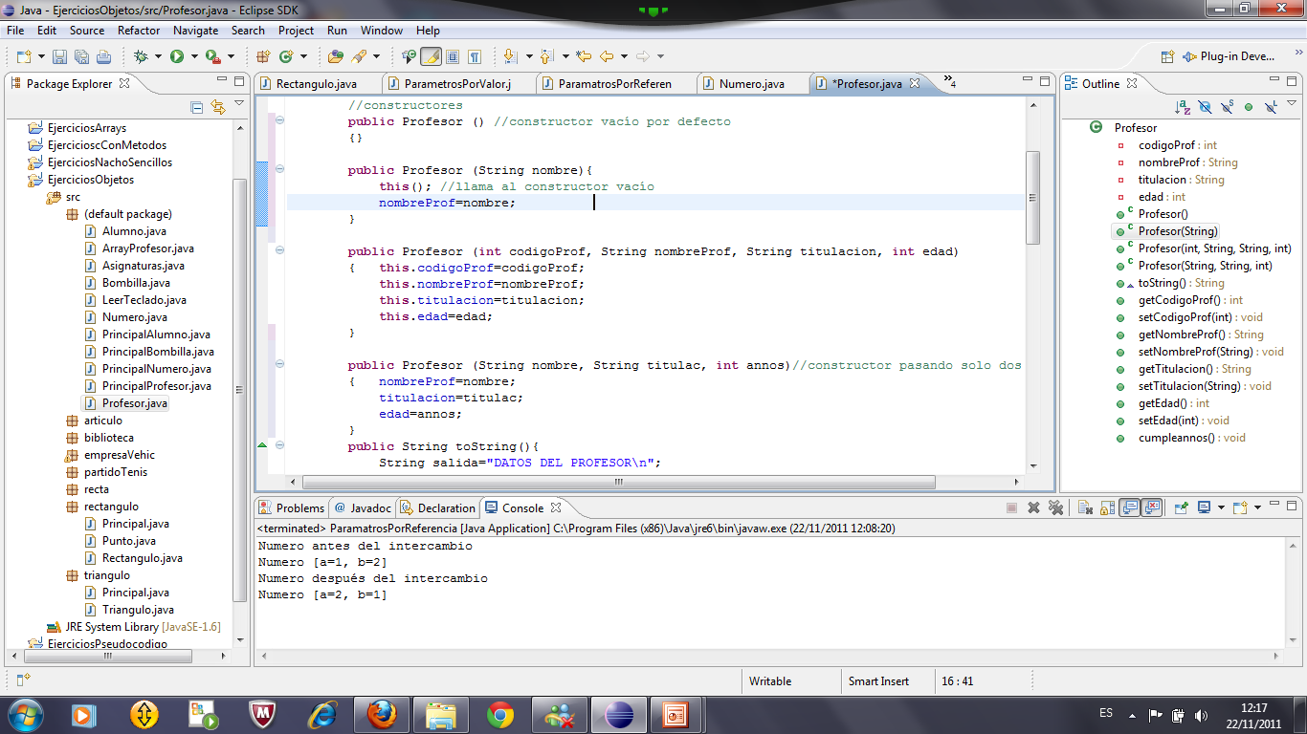
Ejemplo this

Slide 35
2.6.- Clases
Métodos: Paso de parámetros
En Java los argumentos pueden ser parámetros por valor o por referencia:
  Por valor: la variable original no se altera aunque se manipule en el método, ya que se trabaja con una copia de la variable.
    Son por valor los tipos básicos de Java: int, short, etc.
  Parámetros por referencia: la variable sí se altera con lo que hagamos dentro del método. No se hace copia de la variable, sino que se trabaja directamente con la dirección de memoria que referencia la variable.
    Son arrays y objetos de las clases.

Slide 36
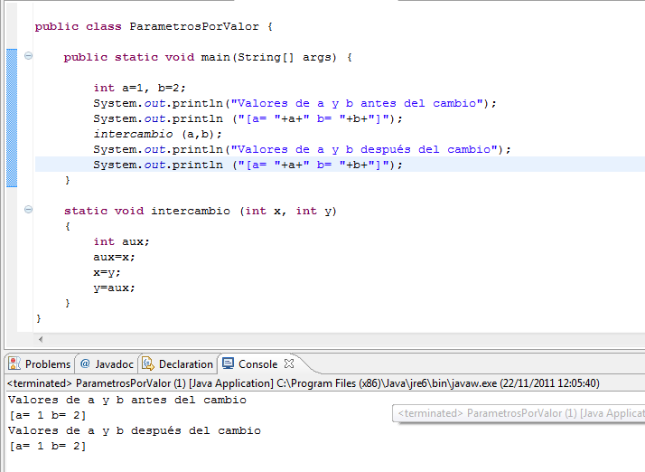
Parámetros por valor
Las variables a y b no cambian porque son por valor, es decir, se trabaja con una copia de dichas variables

Slide 37
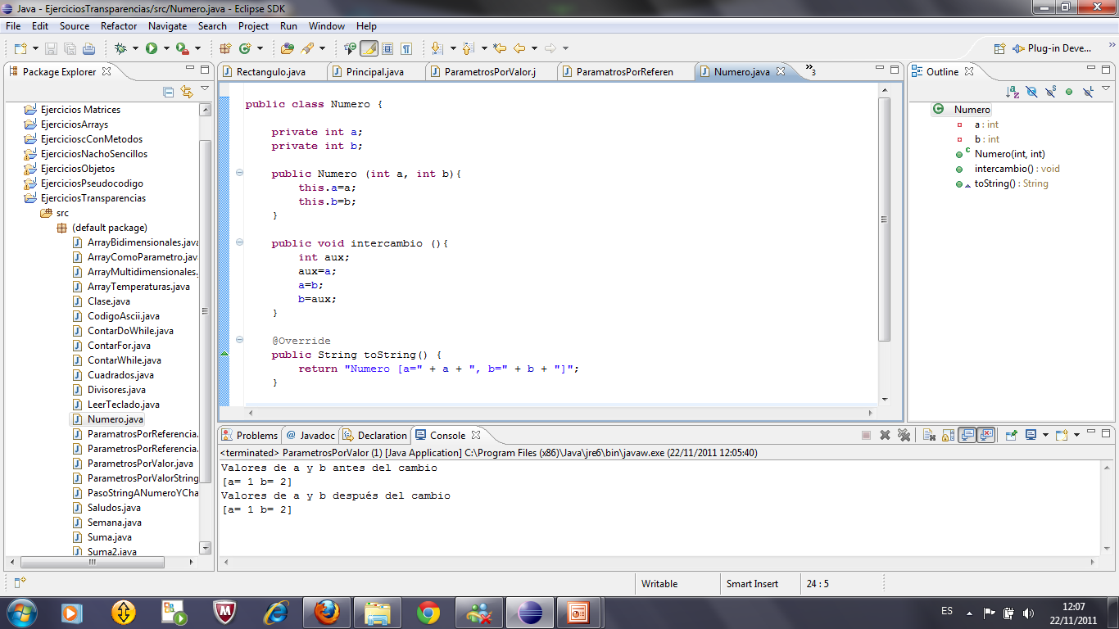
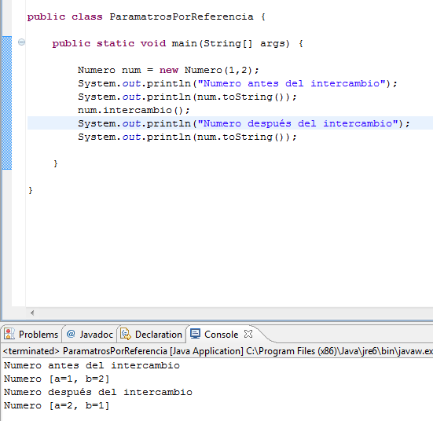
Parámetros por referencia
Se define una clase con dos argumentos que se intercambian. Ahora sí se cambian los atributos porque pertenecen a un objeto

Slide 38
Métodos get() y set()
Por regla general, los atributos de una clase son privados e invisibles desde otras clases.
Hay una serie de métodos llamados normalmente get() y set() por convención.
Los métodos set() se usan para asignar valores a los atributos de una clase desde otras clases y los get() para recuperar esos valores.

Slide 39
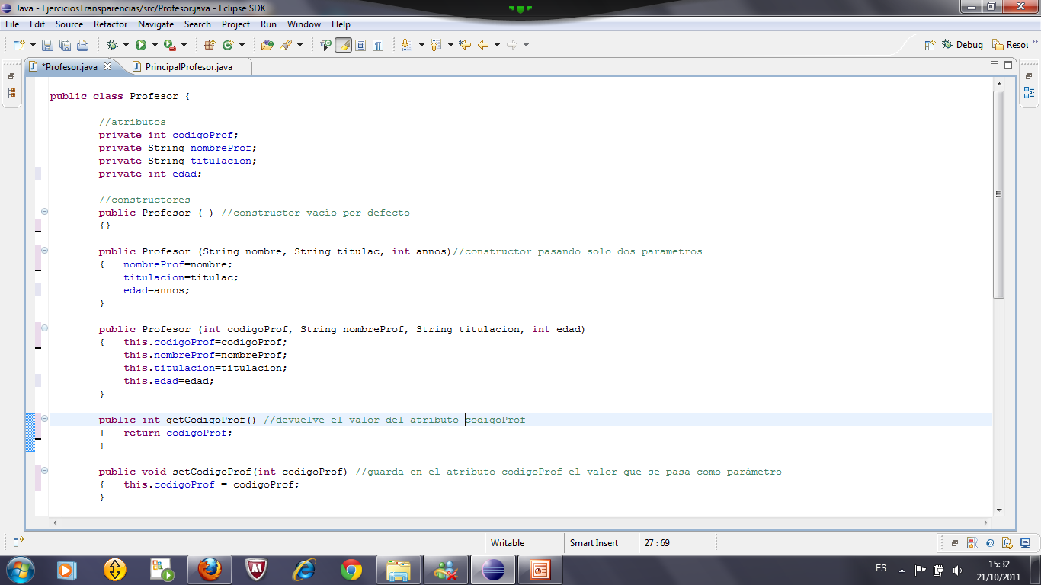

Slide 40
Método toString
El método toString(), es un método que heredan todos las clases de Java, ya que pertenece a la clase "Object" de la cual derivan todas las demás.
Este método básicamente devuelve un String con información sobre los atributos de la clase.
Muchas de las clases predefinidas de Java ya implementan correctamente este método: la clase Date (fecha) lo implementa devolviendo un string con la fecha, las clases que almacenan números (Integer, BigInteger, Float, etc.) devuelven el número convertido a string, etc.
Este método también se puede implementar cuando se crea una nueva clase.

Slide 41
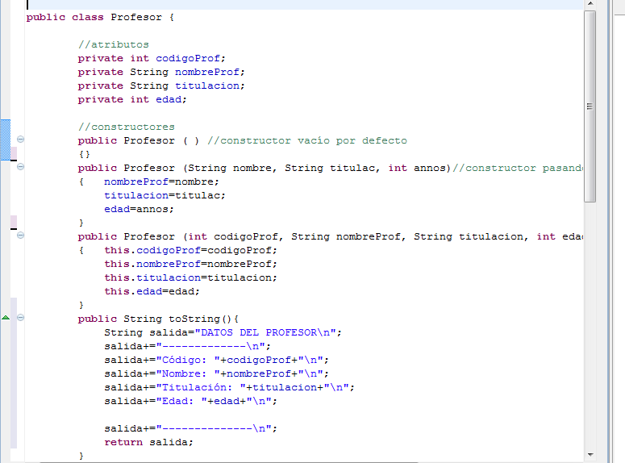
Redefinimos el método toString() para la clase Profesor. Generamos un string concatenando todos los atributos que deseemos mostrar de Profesor. Este string se devuelve como resultado del método.

Slide 42
3.- Objetos
Los objetos en Java son instancias de las clases.
Se pueden crear varios objetos de la misma clase.
Cuando se crea un objeto se reserva espacio en memoria.
El tipo del objeto es el de la clase de la que se ha instanciado.
Declaración de objetos:
    Clase identificador
  Ejemplo: Persona p1; // en este punto p1 vale null
Creación de objetos ( se crea el objeto en memoria):
    identificador= new Clase(…)
  Se llama a un constructor del objeto que se quiere instanciar.
  Ejemplo: p1=new Persona();

Slide 43
3.- Objetos
Es posible declarar y crear en una misma sentencia.
  Ejemplo: Persona p1= new Persona();
Utilización de los objetos
  Para referenciar los atributos y métodos de los objetos (si la visibilidad de los mismos especificado en su definición lo permiten: private, public, etc.) se emplea:
  objeto.atributo
  objeto.método (parametro1, parametro2, …)
  Ejemplo:
    …
    Persona p1=new Persona();
    p1.setNombre(“Juan”);
    String nombre= p1.getNombre();
    …

Slide 44
Definición de la clase Profesor

Slide 45
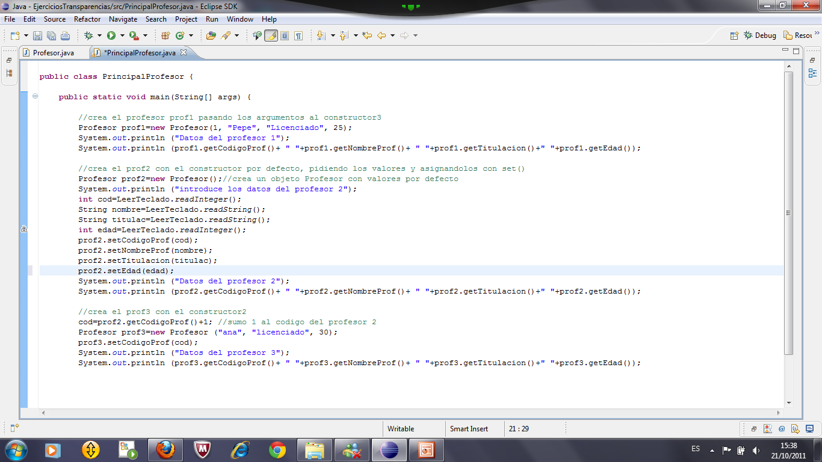
Creación y uso de objetos de clase Profesor en el programa principal
Crea un objeto prof1
Crea un objeto prof2
Crea un objeto prof3

Slide 46
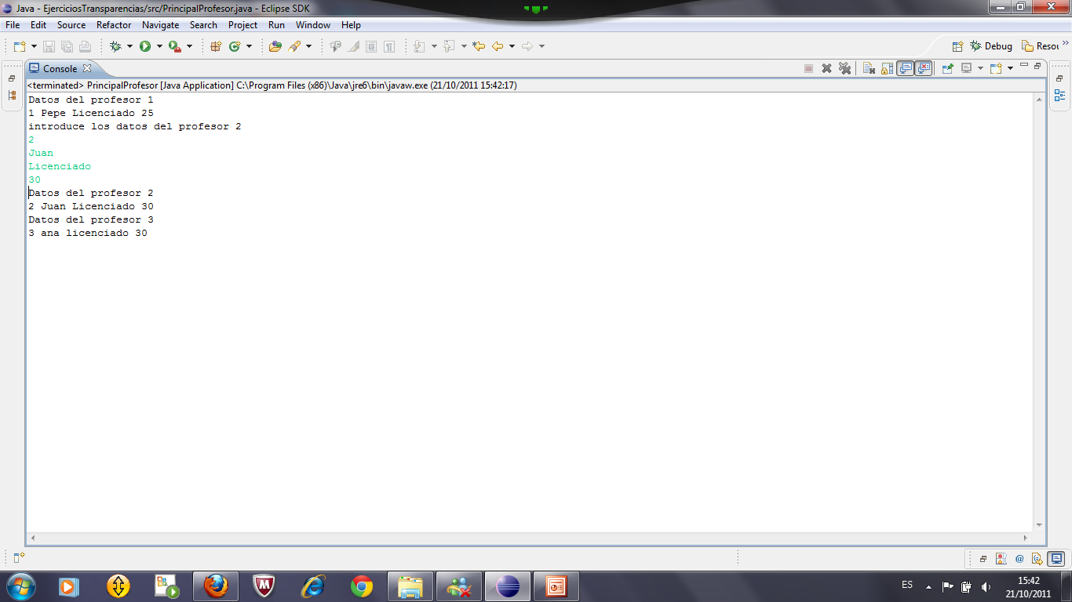
La salida es:

Slide 47
En lugar de los métodos get() para imprimir los atributos de cada objeto de la clase Profesor, se puede usar el método toString() que hemos definido en la clase.

Slide 49
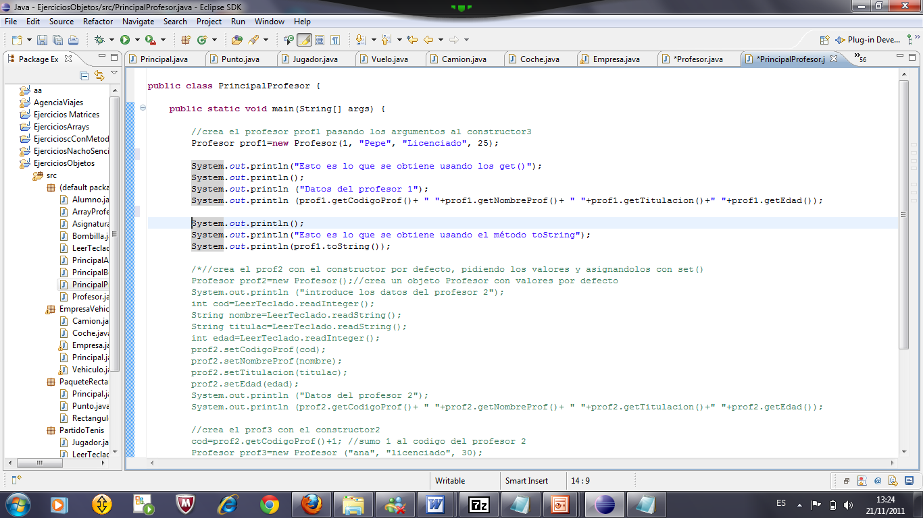
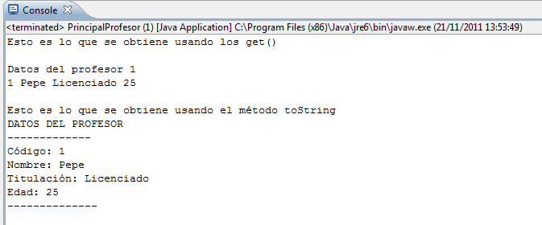
Invocamos desde el main el método toString() del objeto prof1 que hemos creado

Slide 50
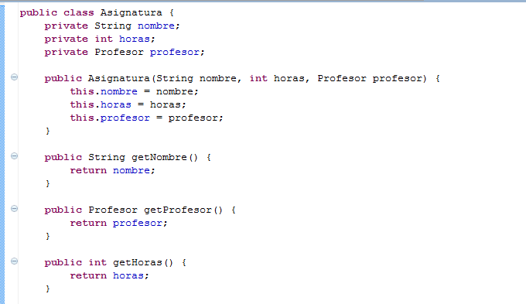
Concatenación de métodos
Supongamos una clase Asignatura con un atributo profesor de la clase Profesor:
Este método devuelve un objeto de tipo Profesor

Slide 51
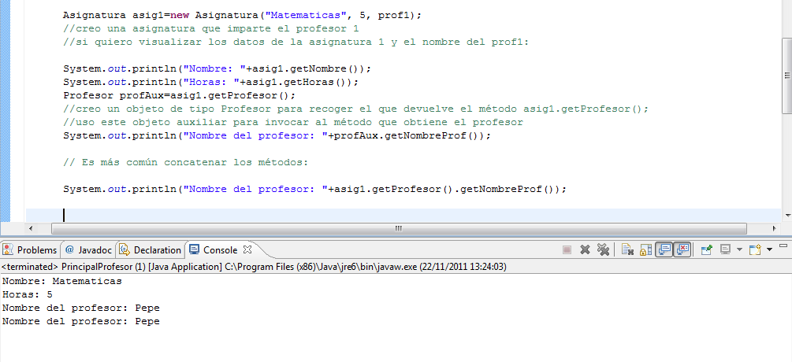
Concatenación de métodos
Ahora desde el main queremos ver los datos de la asignatura y el nombre del profesor:

Slide 52
3.- Objetos
Las variables de tipo primitivo contienen el dato directamente.
  Ejemplo: int a=20;
Las variables de tipo complejo contienen una referencia (puntero) a la zona de memoria donde está el objeto.
  Es importante distinguir entre la referencia al objeto (variable) y el objeto mismo.
    Ejemplo: Persona p=new Persona();
20
a
0x56
0x56
0x56
Objeto
Objeto
p
p
p
0x56
0x56

Slide 53
3.- Objetos
En Java el espacio en memoria reservado por los objetos es liberado automáticamente por el Garbage collector .

Slide 54
4.- Atributos estáticos (Variables de clase)
Los atributos definidos como static son atributos cuyo valor es compartido por todos los objetos de la clase. A las variables de este tipo se les denomina variables de clase.
Ejemplo
class Circulo
{
//Declaracion de atributos
public static float PI=3.14;
….
//Métodos
…..
}

Slide 55
4.- Atributos estáticos (Variables de clase)
No forman parte de los objetos que se creen de la clase, sino de la propia clase. Son compartidos por todos los objetos de la misma.
Hay que tratarlos con cuidado porque pueden ser fuente de problemas.
Como todos los objetos de la clase comparten el mismo atributo estático, si un objeto modifica el atributo, cuando otro objeto lo use lo utilizará con el valor modificado.
Para usar un atributo estático no hace falta crear un objeto de la clase.
  Ejemplo: int a = Circulo.PI

Slide 56
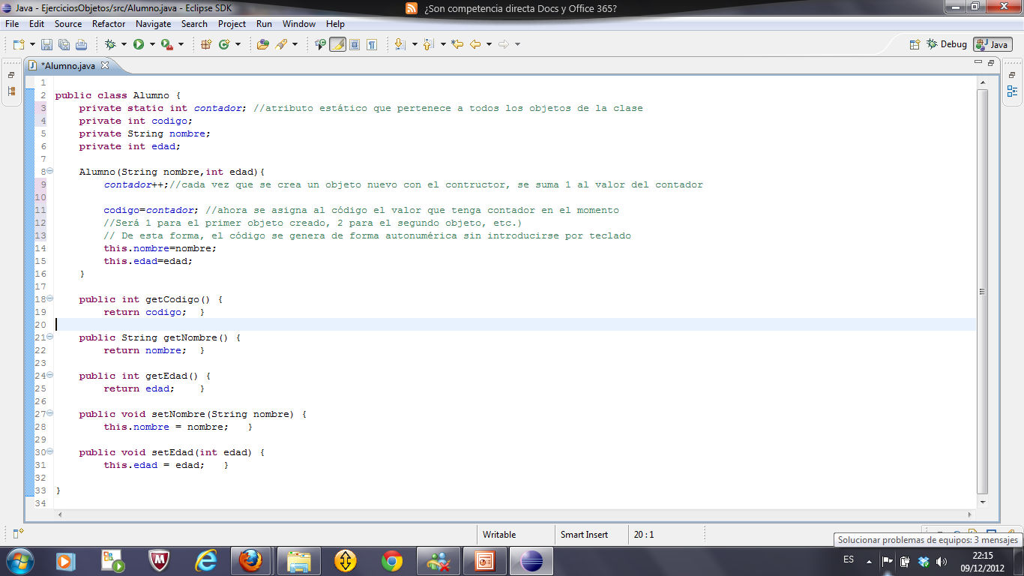
También podría haberse definido:
private static int contador=0;

Slide 57
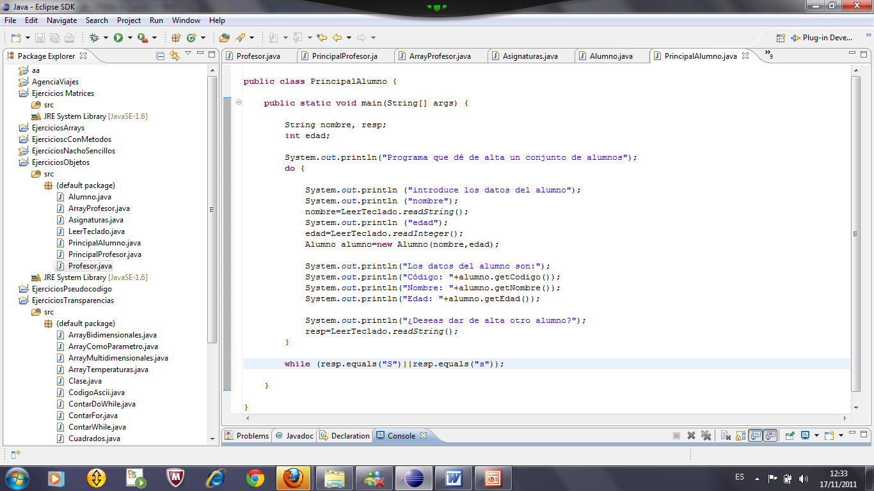

Slide 58
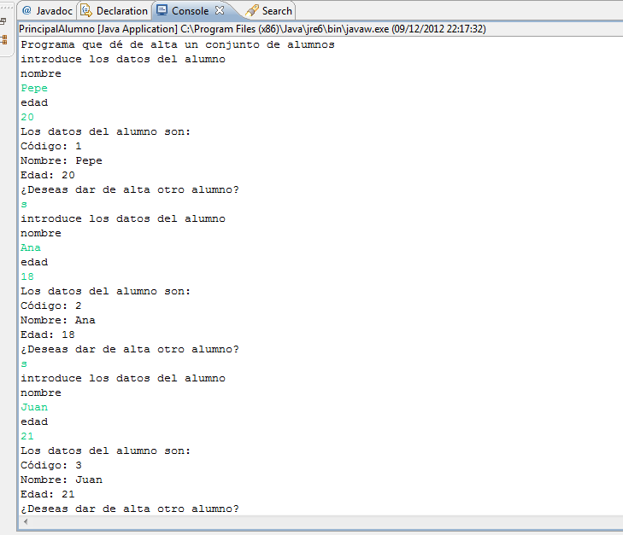
La variable estática contador es compartida por todos los objetos de la clase. Por eso su valor no se pierde al crear un nuevo objeto y se va incrementando cada vez que se llama al constructor con new. Ese valor se asigna al atributo código del nuevo objeto.

Slide 59
5.- Métodos estáticos (Métodos de clase)
Los métodos definidos como static son métodos que se pueden ejecutar sin crear un objeto de la clase.
Se invocan anteponiendo el nombre de la clase, no el de un objeto.
  Ejemplos:
    String nombre=LeerTeclado.readString()
    float raiz=Math.sqrt(39);
    int a=Math.min(34,45);
Se denominan métodos de clase.
Las clases pueden mezclar métodos estáticos con no estáticos.

Slide 60
5.- Métodos estáticos (Métodos de clase)
Los métodos estáticos solo pueden acceder a atributos estáticos y otros métodos estáticos.
Desde un método normal sí se puede acceder a atributos y métodos estáticos.

Slide 61
6.- El método main
Existe un método especial en Java que es el main().
public static void main (String args[])
Es el método donde comienza la ejecución de un programa en Java.
El método main puede incluirse en cualquier clase.
  Hay que tener en cuenta que es estático
  No puede acceder a otros métodos y atributos que no sean estáticos
Para facilitar su uso crearemos una única clase que contenga el método main y que será el comienzo de ejecución del programa correspondiente.

Slide 62
Resumen
Las Clases
  Definen los objetos.
  Se declaran indicando sus atributos y sus métodos.
  Existen un tipo de métodos especiales → Constructores
  Admiten distintos modificadores

Slide 63
Resumen
Los Objetos
  Se crean, se usan y se destruyen
  Se definen mediante clases
  Se crean mediante constructores
  Interaccionan mediante métodos
  La creación y destrucción es dinámica (en la ejecución)
  El momento de la creación depende del código
  La destrucción depende del sistema mediante un mecanismo automático (Garbage collector)
  Se acceden mediante referencias

Slide 64
Resumen
Creación de clases → Diseño y codificación
  ¿Dónde? En un fichero con el mismo nombre de la clase.
  ¿Cómo? Traduciendo el diseño de la clase a código.
  Hay que pensar qué clases necesito para resolver el problema y cómo se relacionan entre ellas: Análisis del sistema apoyándose en metodología UML
Creación de objetos → Instanciación de clases
  ¿Dónde? En el método main o en otras clases
  ¿Cómo? Haciendo un new = Llamando al constructor

